Slide 1



安全出行一体化监测系统
安全出行一体化监测系统
2022数据库系统实训-62579
梅雨欣 温潇潇 黄海龙 / 汇报人

Slide 2
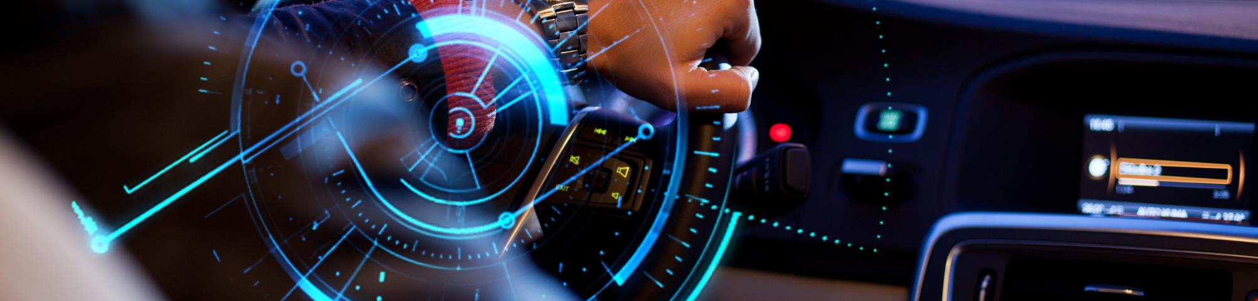

安全出行一体化监测系统
目 录 / CONTENTS
01
项目背景与目标
02
业务分析与方案
PROJECT BACKGROUND AND GOALS
BUSINESS ANALYSIS AND SOLUTIOINS
03
技术实现与亮点
04
进度管理与分工
TECHNICAL REALIZATION AND HIGHLIGHTS
PROGRESS MANAGEMENT AND DIVISION OF LABOR

Slide 3
安全出行一体化监测系统
PART 01
项目背景与目标
PROJECT BACKGROUND AND GOALS

Slide 4

项目背景与目标>项目背景
近年汽车产业销量稳步提高，产品智能化转型，国家政策大力支持车联网、物联网，国内外各类研究和机器学习技术均在助推智能驾驶行业发展。安全驾驶辅助系统市场增长迅速，驾驶监测系统在规范行为和健康监控方面发挥着至关重要的作用。安全出行一体化监测系统搭载先进传感器、控制器、执行器等装置，融合现代通信与网络技术，实现车、路、人的智能信息交换共享，具备复杂的环境感知、智能决策、协同控制和执行等功能，推动社会的发展与变革，为个人创造新的生活方式，为社会创造价值。

Slide 5
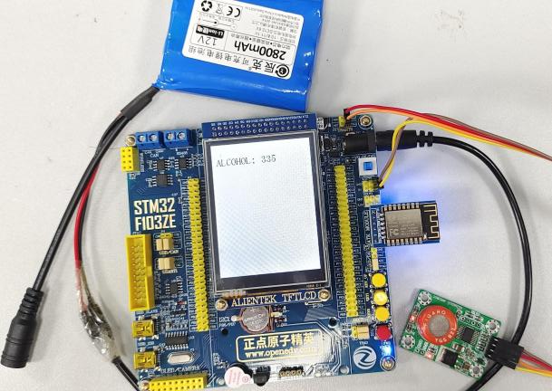
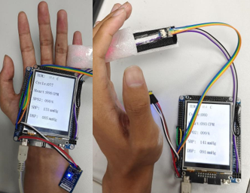

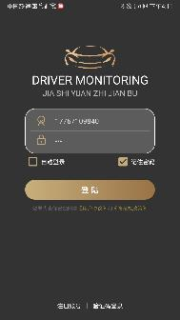


项目背景与目标>项目介绍
本系统具备环境感知、智能决策、高精识别、实时性强等特点，采用ResNeSt分散注意力网络、YOLOv5目标检测算法、OpenCV、GazeTracking框架，搭载先进传感器、控制器等装置，融合通信与科技，提供有力的实时数据支持和风险处理机制，集成语音控制、数据分析、异常预警等功能，识别种类多达9种，检测准确率高达99.95%，为驾驶员的身体健康和安全驾驶行为提供良好的监测保护，实现提高驾驶行为状态判断的准确度、降低监测成本、避免突发意外发生的目的。
移动端
酒精检测模块
健康检测模块

Slide 6

项目背景与目标>项目目标
高精度算法检测，驾驶分析清晰直观
智能语音机器人，驾驶模式避免误触
使用多种卷积神经网络融合，提高实时监测性能
识别种类多达9种，设置辅助目标检测算法
使用百度tts、语音识别sdk，覆盖智能语音机器人“小东”
语音唤醒命令、风险预警，解放双手
01
04
02
03
健康指标可视化，多方救援保障安全
点对点视频通话，及时把握患者状况
搭载先进传感器、控制器等，准确高效地实时识别健康指标
风险评估处理、在线问诊、多方救援保障出行安全
使用webrtc框架实现P2P视频通话、视频群聊、紧急监控
经患者允许，救援方可使用紧急监控掌握患者状况

Slide 7
安全出行一体化监测系统
PART 02
业务分析与方案
BUSINESS ANALYSIS AND SOLUTIOINS

Slide 8
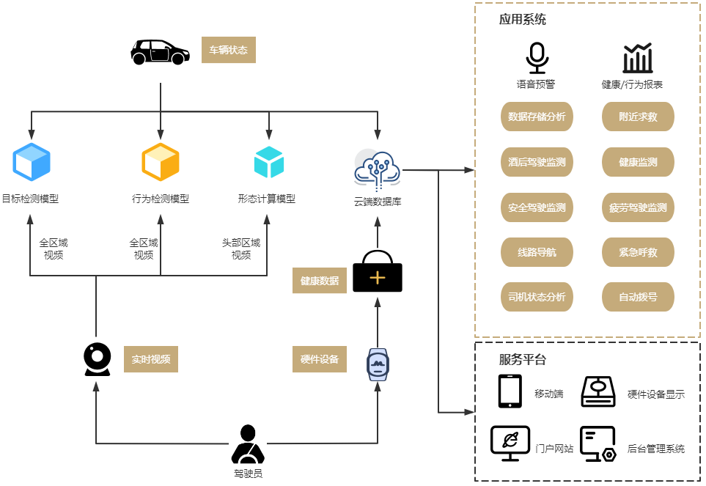
业务分析与方案>整体流程

Slide 9
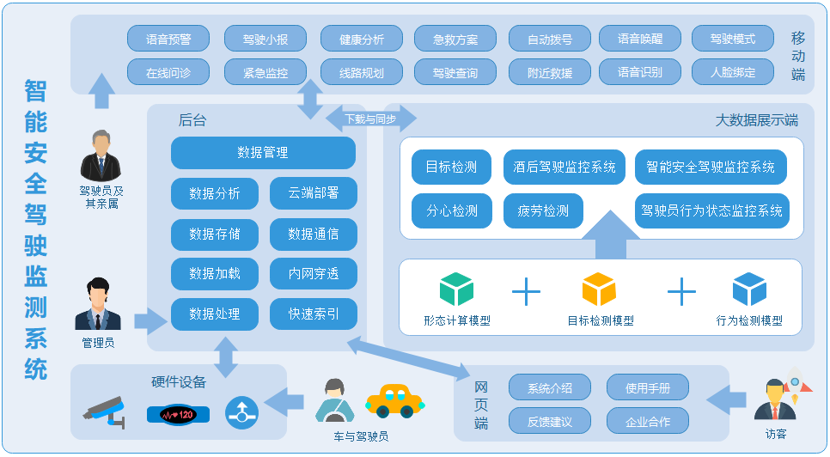
业务分析与方案>服务模型

Slide 10
安全出行一体化监测系统
PART 03
技术实现与亮点
TECHNICAL REALIZATION AND HIGHLIGHTS

Slide 11
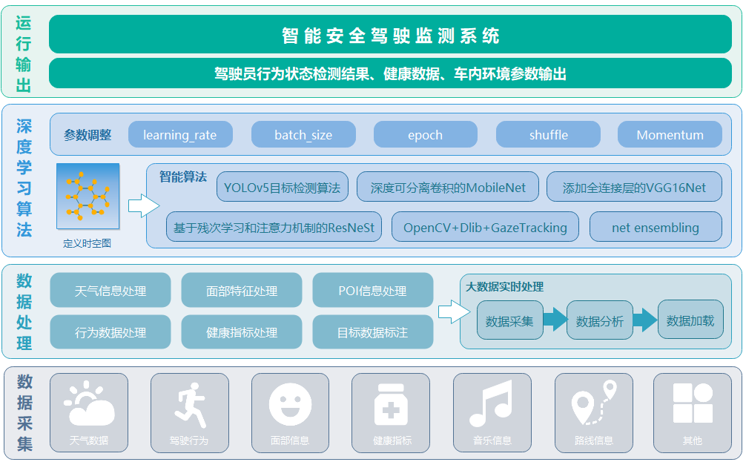
技术实现与亮点>算法框架

Slide 12
技术实现与亮点>技术亮点
实时识别
ResNeSt
目标检测
形态计算
分布式存储
损失函数优化
迭代训练
数据准备
数据处理
特征提取
模型训练
实时视频取帧
转换图片
输入维度
预处理
模型预测
输出监测
识别结果

Slide 13
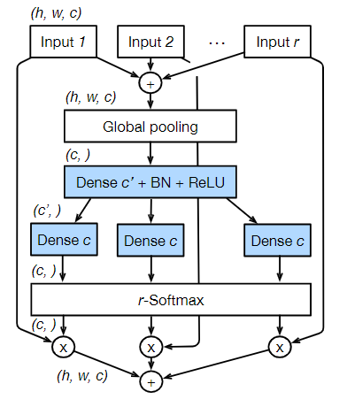
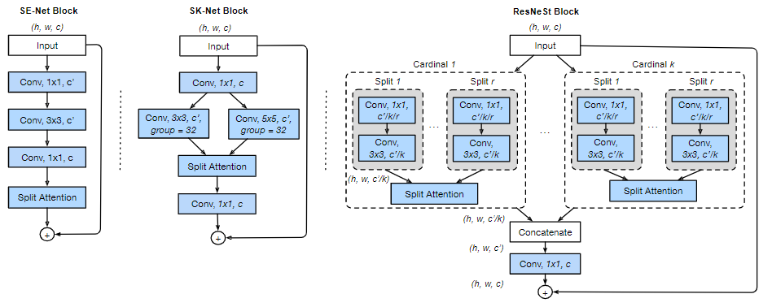
技术实现与亮点>技术亮点
实时识别
ResNeSt
目标检测
形态计算
分布式存储
ResNeSt 的核心就在于提出的Split-Attention模块，把attention做到group level
能并行对多个通道单独执行注意力机制，使用统一的CNN运算符对其进行模块化和加速
Split-Attention以组卷积的方式并行执行注意力机制，
直接使用1x1的卷积核代替全连接
最后使用一个rSoftmax将权重映射到0~1之间

Slide 14
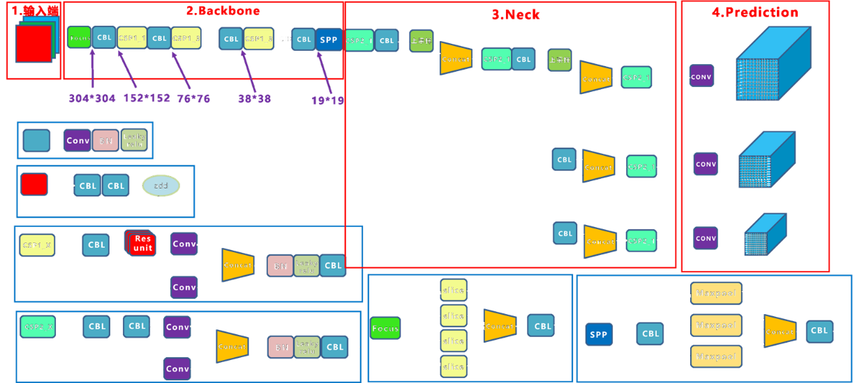
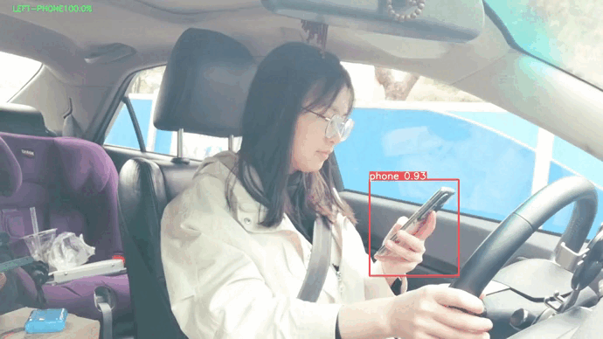
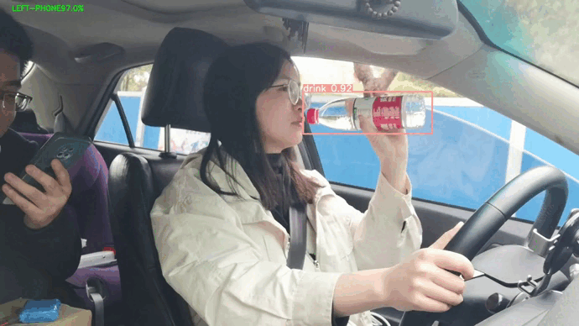
技术实现与亮点>技术亮点
实时识别
ResNeSt
目标检测
形态计算
分布式存储
使用YOLOv5目标检测辅助驾驶行为检测
提高识别准确率

Slide 15

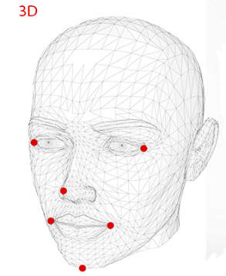
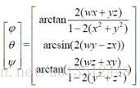
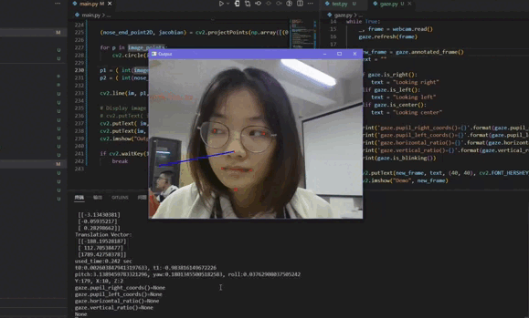
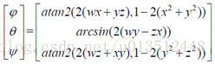
技术实现与亮点>技术亮点
实时识别
ResNeSt
目标检测
形态计算
分布式存储
采用OpenCV+dlib+GazeTracking框架
定义一个6关键点的3D脸部模型（左眼角，右眼角，鼻尖，左嘴角，右嘴角，下颌）
使用Dlib检测图片中对应的6个脸部关键点
使用OpenCV的solvePnP函数解出旋转向量，最后将旋转向量转换为欧拉角
6关键点的3D脸部模型
面部欧拉角与目视角度公式
算法效果展示

Slide 16
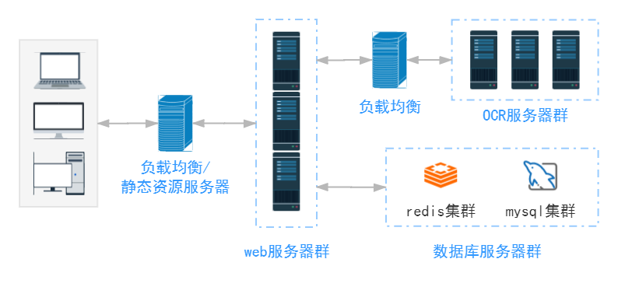
技术实现与亮点>技术亮点
实时识别
ResNeSt
目标检测
形态计算
分布式存储
分布式服务器集群架构，将需要处理的大批量数据分散到不同服务器上去执行，
以缩短单个任务的执行时间提高服务器吞吐量和性能
算法服务器群

Slide 17
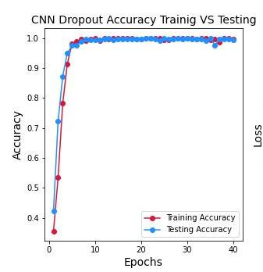
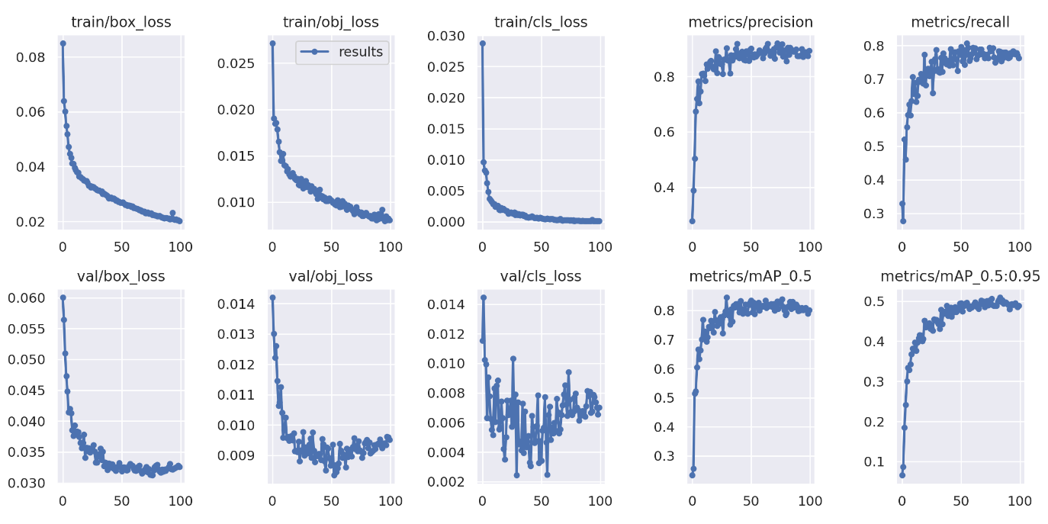
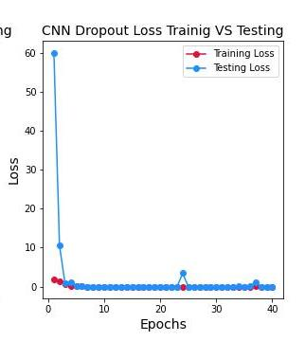
技术实现与亮点>算法优势
99.95%
0.0043
9
Accuarcy/准确率
Loss/损失
Types/识别种类

Slide 18
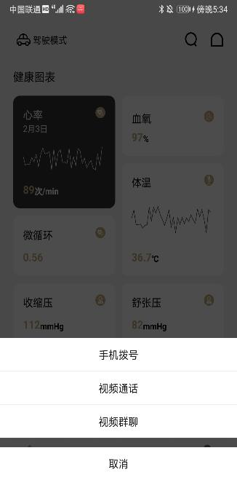

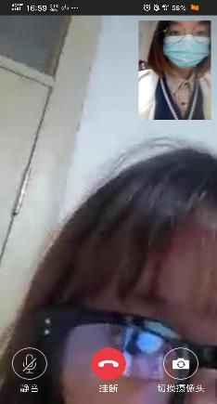

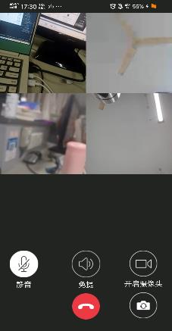
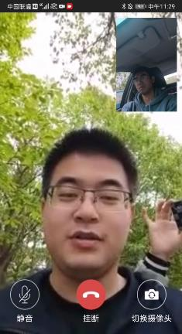


技术实现与亮点>功能亮点
亮点一：P2P移动端视频通话/群聊/紧急监控
察行APP采用WebRTC框架，服务器配置projectRTC和nodejs环境，实现移动端P2P视频通话、视频群聊、紧急监控三大功能。用户可使用视频通话或视频群聊联系亲友；若驾驶员突发意外，亲友和附近司机经允许能使用紧急监控查看患者情况，保障驾驶员安全出行。
视频通话界面
视频群聊界面
紧急监控界面

Slide 19
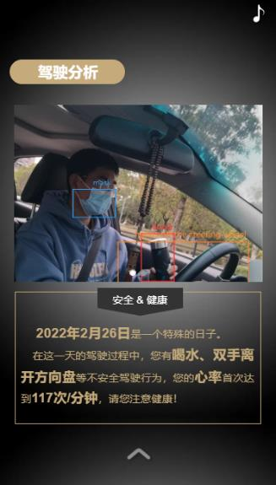
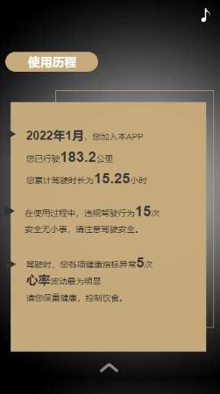
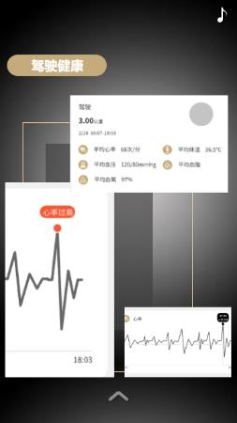
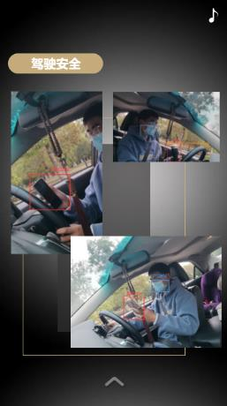
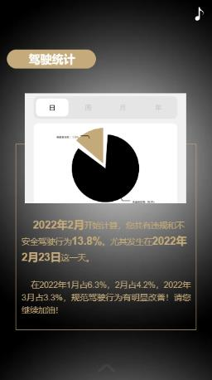

技术实现与亮点>功能亮点
亮点二：Android+H5混合开发驾驶周报
Hybrid App开发能有效提高效率、节省成本。它是一种取长补短的开发模式，原生代码部分利用WebView插件为H5提供容器，驾驶小报的业务实现利用与H5相关的Web技术进行实现，界面精美，动画流畅。同一套H5代码Android和IOS基本上都可使用，代码维护方便。

Slide 20
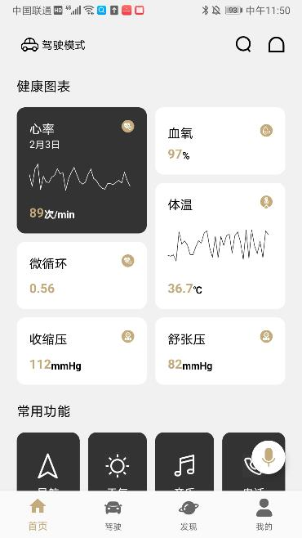
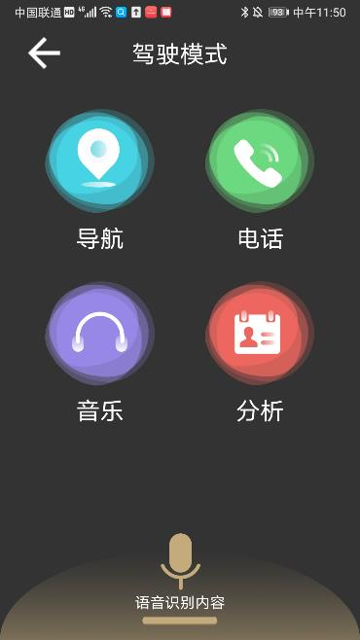
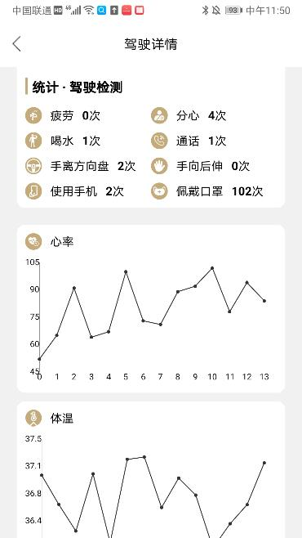
技术实现与亮点>功能亮点
亮点三：智能语音全覆盖
察行APP应用百度tts、语音识别sdk，在移动端覆盖了智能语音模块，可以语音唤醒机器人“小东”，以对话形式完成相应功能。
增设驾驶模式，UI设计简洁美观，避免误触。对车辆参数和驾驶员健康指标综合分析，判断疲劳驾驶或生病等情况，对应风险处理，以可视化图表形式展示。
亮点四：驾驶模式与可视化图表

Slide 21
安全出行一体化监测系统
PART 04
进度管理与分工
PROGRESS MANAGEMENT AND DIVISION OF LABOR

Slide 22
进度管理与分工>进度计划
启动计划
阶段
分析设计
阶段
开发控制
阶段
系统测试
阶段
收尾总结
阶段
1
2
3
4
5
项目可行分析
估算工作总量
人力资源配置
制定完善计划
确定技能需求
用户需求分析
研究实施方案
确定设备需求
项目核心设计
跟踪项目进度
追求创新功能
进度适应工期
系统运行测试
分析调试信息
完善优化系统
应对需求修改
项目评估验收
团队总结交流
文档总结整理
制定后续计划

Slide 23
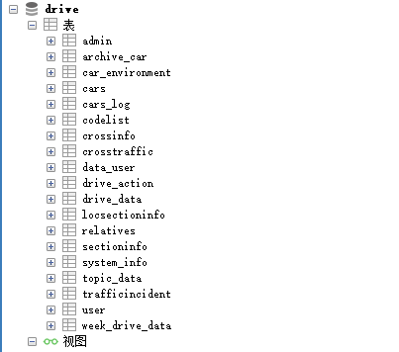


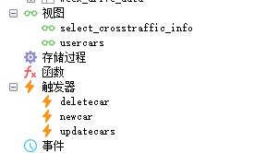

进度管理与分工>团队分工
姓名 | 分工
梅雨欣 | 路况相关数据库设计 移动端APP开发
温潇潇 | 车况相关数据库设计 门户网站、后台管理系统前端开发
黄海龙 | 驾驶员相关数据库设计 后台开发、服务器部署

Slide 24
安全出行一体化监测系统
安全出行一体化监测系统
感谢您的聆听
梅雨欣 温潇潇 黄海龙 / 汇报人

